Slide 1
評価構造における単語間の 関係性可視化に関する研究
小澤啓太
京都大学大学院工学研究科
Notes:
所属、小澤、題目

Slide 2
目次
はじめに
提案手法
評価実験と結果、考察
まとめと今後の課題

Slide 3
目次
はじめに
提案手法
評価実験と結果、考察
まとめと今後の課題

Slide 4
背景
人々の持つ評価基準の多様化
年齢や性別, 経済力, 趣味などによって多様化
人の持つ評価基準を解明することが求められる
企業体の商品開発では, より具体的なターゲット設定が必要
人の評価基準を表すものとして評価構造があげられる
Notes:
~1:00
人の評価基準を知ることが重要になってきている
情報源が増え、情報源の場所で良い悪いの基準が違う←要参照
人の評価基準を表す評価構造の分析が重要

Slide 5
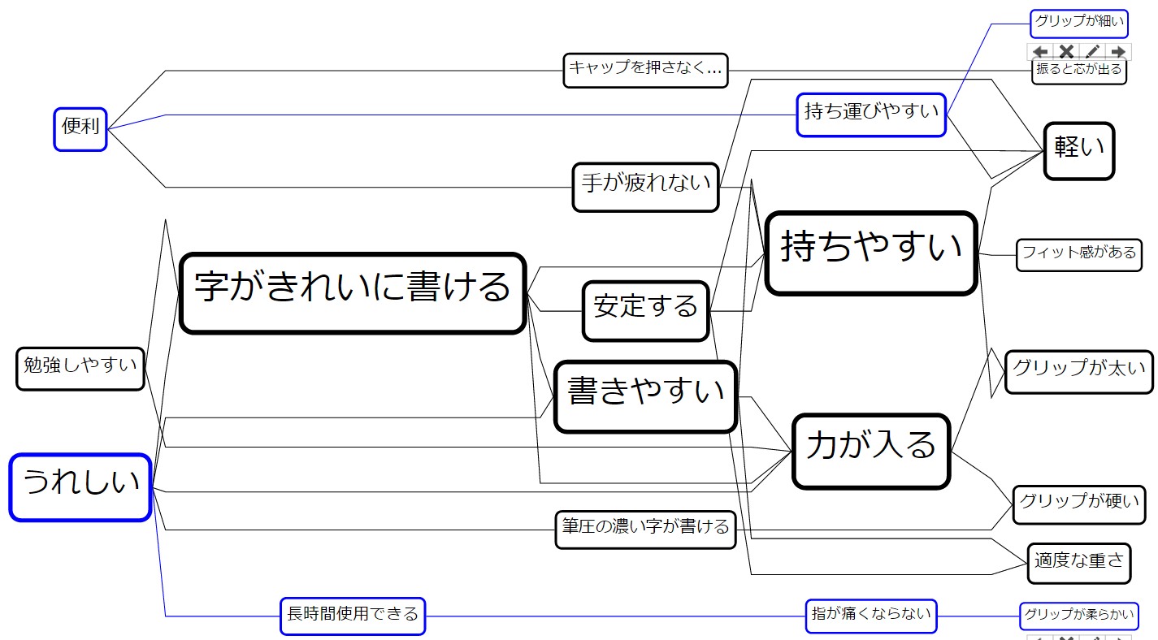
評価構造
人の持つ評価基準を表すネットワーク図
評価グリッド法というインタビュー手法から作成される
欲しいシャープペンシルについての評価構造
Notes:
~2:00
評価構造とは人の持つ評価基準を可視化したものである。
評価構造はネットワーク図で表され、
ノードは評価基準、エッジが関係性を表す
Ex.シャープペンシルの評価構造では、持ち運びやすい、便利、グリップが細いもののように
ノード内の文章が評価される基準である。
この評価構造を作成する手法が評価グリッド方である。

Slide 6
評価グリッド法
1
B
A
Q1, AとCのどちらが好きですか？→ Aです
D
C
Q2, 何故Aが好きですか？→ XXであるから
比較対象
2
Q4, XXであるためには
何が必要ですか？
→ MMがNNである
Q3, XXだと何故よいのですか？
→ AAだから
XXであること
AAであること
MMがNNである
PPがQQである
評価構造
Notes:
評価グリッド法とは、人の評価構造を引き出すことを目的に開発されたインタビュー手法である。
インタビューは質問者と回答者1対1で行われる。
評価グリッド法のやり方は大きく2つにわけられる。
1つ目は評価項目作成
質問者は回答者に比較対象を複数魅せます。
欲しいシャープペンシルを作成する場合は、複数種類のシャープペンシルを用意する
2つ取り出し、どちらが好きか選ばせる
理由を尋ねる ex.書きやすいから
この内容がノードの文章になる
次にそうだと何故良いのかという、より抽象的な理由聞く ex.嬉しい
また、そうであるために必要な、具体的な内容を聞く ex.グリップが太い、力が入る
これら抽象的な内容、具体的な内容のノードを作成する。
ノード間はエッジで結ぶ
これらの回答のより抽象、具体な内容を聞く、終わるまで繰り返す
他の理由でも同様のことをやる
他の比較対象でも同様に

Slide 7
評価構造
欲しいシャープペンシルについての評価構造
評価項目
Notes:
~5:00
この評価グリッドを行い作成された評価構造がこの図になります
この評価構造のノードを評価項目と呼ぶ

Slide 8

評価構造の分析
評価構造の分析は環境心理学やマーケティング調査など幅広い分野で利用されている
近年は、評価構造作成・分析アプリケーションも開発されている
複数人の評価構造の統合が容易に
評価項目数の増加
xxx
xxx
xxx
xxx
xxx
xxx
xxx
xxx
xxx
xxx
・
・
・
・
・
・
xxx
xxx
xxx
xxx
xxx
xxx
xxx
xxx
xxx
Notes:
~5:30
評価構造の分析は環境心理学やマーケティング調査など幅広い分野で利用されている
近年は、評価構造作成・分析アプリケーションも開発されている
以前は手書きだったので作成、統合は困難だった。
アプリになり統合が容易になり、評価項目の多い評価構造の作成が可能になった
これに伴い、分析に問題が発生した

Slide 9
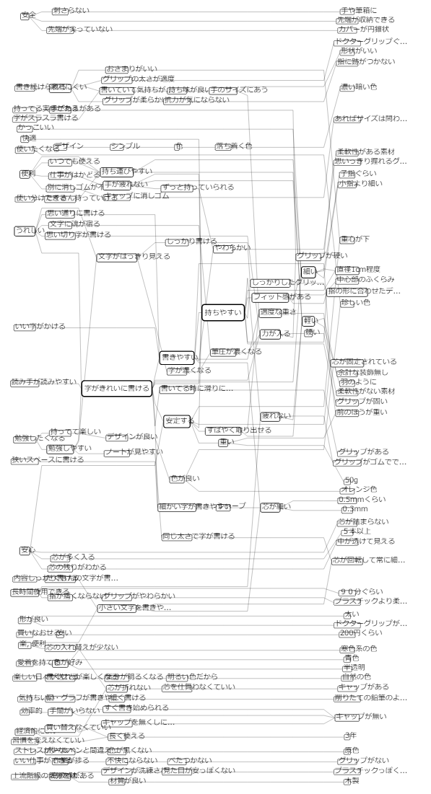
問題点
視認性の低下
評価構造の概観
複数人が回答する評価項目
評価項目間の関係性
シャープペンシルについての評価構造
Notes:
評価項目数が増え、指定領域で全体を表示するには
全体を小さくする必要があり、視認性が低下する
具体的には、評価項目が見づらい
複数人が回答する評価項目
評価項目間の因果関係

Slide 10
問題点
視認性の低下
評価構造の概観
複数人が回答する評価項目
評価項目間の関係性
グリップが柔らかい
グリップが硬い
グリップがゴム
グリップがない
シャープペンシルについての評価構造
Notes:
~6:30
問題提起
図に表す評価構造の場合、赤の円で囲んでいる評価項目はすべてグリップに関する評価項目です。
しかし、評価構造を見ただけではグリップに関するノードがどれだけあるかを把握できません。
また、グリップがどのような評価に結びつくのかを把握するのは困難です。
商品開発で、コンセプト（元となる思想は）があり、それにそう商品を作る場合に、
グリップがどうだとコンセプトに合う商品になるのかというのが知りたいが、分かりづらい
エッジがたくさんあり、交差しているので分かりづらい

Slide 11
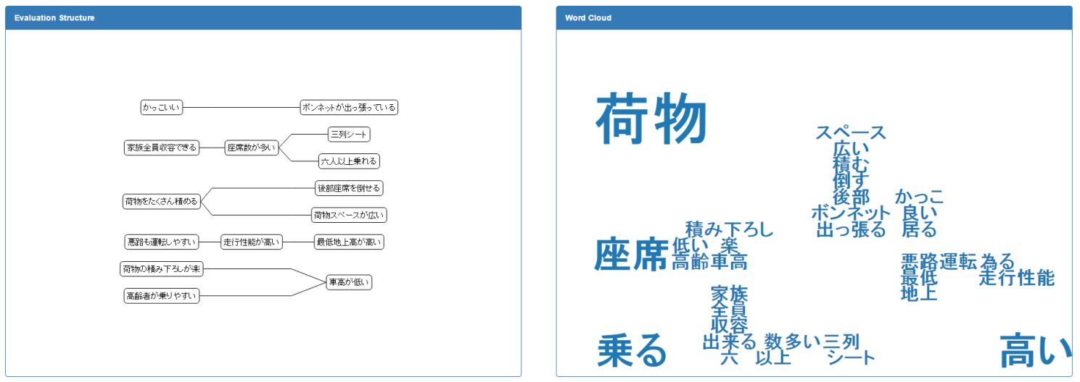
提案手法
評価構造の概観
→Word Cloud
複数人が回答する評価項目
→出現頻度で文字サイズ決定
評価項目間の関係性
→評価構造内の単語の距離関係から単語の座標を計算
Notes:
~8：00
評価構造の概観
→Word Cloud
Word Cloud とは，テキストデータ化しか技術の1つであり，テキストを単語など一定基準で区切り、その文字を重要度に応じたフォントサイズ、フォントカラーで図示する可視化技術である
→出現頻度で文字サイズ決定することで複数人が回答する項目の発見を容易にしました
また、評価項目間の因果関係
→評価構造内の単語の座標を
単語の評価構造内での距離関係、ノード間距離から計算 この計算式を提案しました。

Slide 12

提案手法
評価構造内の単語の距離関係を計算する手法を提案し、評価構造内の単語の頻出度、関係性を可視化した
提案手法を用いた評価構造分析システムを開発した
Notes:
~9：00
そこで私は、評価項目内のようなテキストグラフの文章を形態素レベルに区切り、Word Cloudを用いて可視化を行う手法を提案します。
提案手法では、形態素の出現頻度を元にWord Cloud内のフォントサイズを決定し、
評価構造内での形態素間の距離関係に応じてWord Cloud内での配置座標を計算する。
これにより、評価構造内の頻出語の発見、頻出語と関係の強い語の発見が容易になります。

Slide 13
目次
はじめに
提案手法
評価実験と結果、考察
まとめと今後の課題

Slide 14
可視化プロセス
 | x | y
シンプル
軽い
安定
書く
安定する
安定
書く
軽い
シンプル
書きやすい
軽い
シンプル
評価構造
単語の配置座標
Word Cloud
評価構造内の
単語間距離行列作成
単語の重複除去
 | シンプル | 軽い | 安定 | 書く
シンプル
軽い
安定
書く
 | x | y
シンプル
軽い
安定
書く
安定
書く
軽い
シンプル
次元削減
単語間距離行列
単語の配置座標
Word Cloud
Notes:
提案手法では、評価構造内での位置関係からWordcloud内での単語の配置座標を計算し、配置します。
Word cloud可視化までのプロセスはこのようになっています。
はじめに評価構造から単語間の距離行列を作成します。
これは評価項目の文章を単語レベルに区切り、この単語間の距離行列を
評価構造内での単語の位置関係から計算します。
次に、単語間の距離関係を維持したまま2次元空間に配置するため、次元削減法を用いて各単語のx, y座標を計算します。
しかし、計算した座標では、Word Cloudで可視化した際に単語間の重複が発生するので、
位置関係を維持しつつ単語の重ならない座標を再計算し、この座標を基にワードクラウドで可視化します。
以上のような流れになっています。
これからそれぞれの処理の説明を行います。

Slide 15
可視化プロセス
 | x | y
シンプル
軽い
安定
書く
安定する
安定
書く
軽い
シンプル
書きやすい
軽い
シンプル
評価構造
単語の配置座標
Word Cloud
評価構造内の
単語間距離行列作成
単語の重複除去
 | シンプル | 軽い | 安定 | 書く
シンプル
軽い
安定
書く
 | x | y
シンプル
軽い
安定
書く
安定
書く
軽い
シンプル
次元削減
単語間距離行列
単語の配置座標
Word Cloud
Notes:
~１０：００
提案手法では、評価構造内での位置関係からWordcloud内での単語の配置座標を計算し、配置します。
Word cloud可視化までのプロセスはこのようになっています。
はじめに評価構造から単語間の距離行列を作成します。
次に、単語間の距離関係を維持したまま2次元空間に配置するため、次元削減法を用いて各単語のx, y座標を計算します。
しかし、計算した座標では単語間の重複が発生するので、単語間の相対的位置関係を崩さないように単語の重なりを除去し、ワードクラウドで可視化します。
以上のような流れになっています。
これからそれぞれの処理の説明を行います。

Slide 16
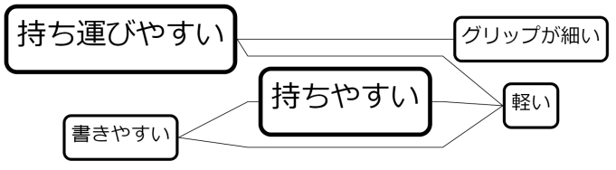

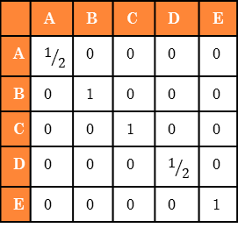
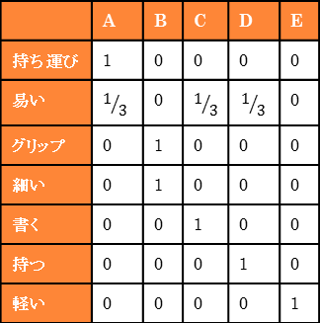
単語間距離行列の計算
評価構造内の単語間距離行列D
$$D=WUAU^{T}W^{T}$$
 | A | B | C | D | E
持ち運び | 1 | 0 | 0 | 0 | 0
易い | $$1/3$$ | 0 | $$1/3$$ | $$1/3$$ | 0
グリップ | 0 | 1 | 0 | 0 | 0
細い | 0 | 1 | 0 | 0 | 0
書く | 0 | 0 | 1 | 0 | 0
持つ | 0 | 0 | 0 | 1 | 0
軽い | 0 | 0 | 0 | 0 | 1
頂点 | 単語
A | 持ち運び、易い
B | グリップ、細い
C | 書く、易い
D | 持つ、易い
E | 軽い
ノードA
ノードB
(2) 形態素解析の結果得る各ノードでの出現単語
(3) 出現行列W
ノードD
ノードE
 | A | B | C | D | E
A | $$1/2$$ | 0 | 0 | 0 | 0
B | 0 | 1 | 0 | 0 | 0
C | 0 | 0 | 1 | 0 | 0
D | 0 | 0 | 0 | $$1/2$$ | 0
E | 0 | 0 | 0 | 0 | 1
 | A | B | C | D | E
A | 0 | 1 | 2 | 2 | 1
B | 1 | 0 | 3 | 3 | 2
C | 2 | 3 | 0 | 1 | 1
D | 2 | 3 | 1 | 0 | 1
E | 1 | 2 | 1 | 1 | 0
ノードC
(1) 評価構造
(4) 重み行列 U
(5) ノード間距離行列 A
Notes:
～１０：３０
提案手法では単語間の距離行列をX=…のように3つの行列の積としました。
この3つの行列はいづれも評価構造から計算される行列で、出現行列W、重み行列U、ノード間行列Aです。
この3つの行列の計算式について説明します。

Slide 17
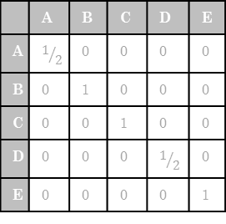
単語間距離行列の計算
評価構造内の単語間距離行列D
$$D=WUAU^{T}W^{T}$$
 | A | B | C | D | E
持ち運び | 1 | 0 | 0 | 0 | 0
易い | $$1/3$$ | 0 | $$1/3$$ | $$1/3$$ | 0
グリップ | 0 | 1 | 0 | 0 | 0
細い | 0 | 1 | 0 | 0 | 0
書く | 0 | 0 | 1 | 0 | 0
持つ | 0 | 0 | 0 | 1 | 0
軽い | 0 | 0 | 0 | 0 | 1
頂点 | 単語
A | 持ち運び、易い
B | グリップ、細い
C | 書く、易い
D | 持つ、易い
E | 軽い
ノードA
ノードB
(2) 形態素解析の結果得る各ノードでの出現単語
(3) 出現行列W
ノードD
ノードE
 | A | B | C | D | E
A | $$1/2$$ | 0 | 0 | 0 | 0
B | 0 | 1 | 0 | 0 | 0
C | 0 | 0 | 1 | 0 | 0
D | 0 | 0 | 0 | $$1/2$$ | 0
E | 0 | 0 | 0 | 0 | 1
 | A | B | C | D | E
A | 0 | 1 | 2 | 2 | 1
B | 1 | 0 | 3 | 3 | 2
C | 2 | 3 | 0 | 1 | 1
D | 2 | 3 | 1 | 0 | 1
E | 1 | 2 | 1 | 1 | 0
ノードC
(1) 評価構造
(4) 重み行列 U
(5) ノード間距離行列 A
Notes:
～１２：００
はじめは出現行列Wです。
出現行列はノードと単語の関係を表す行列です。
はじめに、各ノードの文章ラベルに形態素解析を行い、単語を抽出し、(2)の表を得て、この情報から出現行列を作成します。
出現行列の列は評価構造内のノードを、行は全ノードから形態素解析を行い取り出したの全ての単語群を列で表します。
ノードAの列ではノードAで使われた単語の行、「持ち運び、易い」以外の行の値は0です。
「持ち運び、易い」の値は、全ノードでの単語の出現回数の逆数になります。
持ち運びは全ノードで1度しか出現していないので１，
易いは3つのノードで出現しているので1/3となります
これによって単語の平均距離を求めることが可能になります
このようにして出現行列を作成します。

Slide 18
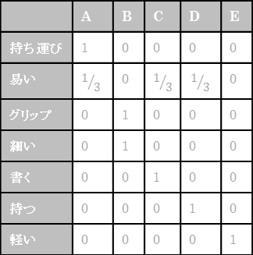
単語間距離行列の計算
評価構造内の単語間距離行列D
$$D=WUAU^{T}W^{T}$$
 | A | B | C | D | E
持ち運び | 1 | 0 | 0 | 0 | 0
易い | $$1/3$$ | 0 | $$1/3$$ | $$1/3$$ | 0
グリップ | 0 | 1 | 0 | 0 | 0
細い | 0 | 1 | 0 | 0 | 0
書く | 0 | 0 | 1 | 0 | 0
持つ | 0 | 0 | 0 | 1 | 0
軽い | 0 | 0 | 0 | 0 | 1
頂点 | 単語
A | 持ち運び、易い
B | グリップ、細い
C | 書く、易い
D | 持つ、易い
E | 軽い
ノードA
ノードB
(2) 形態素解析の結果得る各ノードでの出現単語
(3) 出現行列W
ノードD
ノードE
 | A | B | C | D | E
A | $$1/2$$ | 0 | 0 | 0 | 0
B | 0 | 1 | 0 | 0 | 0
C | 0 | 0 | 1 | 0 | 0
D | 0 | 0 | 0 | $$1/2$$ | 0
E | 0 | 0 | 0 | 0 | 1
 | A | B | C | D | E
A | 0 | 1 | 2 | 2 | 1
B | 1 | 0 | 3 | 3 | 2
C | 2 | 3 | 0 | 1 | 1
D | 2 | 3 | 1 | 0 | 1
E | 1 | 2 | 1 | 1 | 0
ノードC
(1) 評価構造
(4) 重み行列 U
(5) ノード間距離行列 A
Notes:
１２：４５
次はノード間距離行列Aです。
ノード間距離行列とは，評価構造での各ノード間の距離関係を表す行列である。
この評価構造ですと、ネットワーク図のノードBとEの最短距離はノードを1個経由するので、
ノードB行 ノードE列の要素が2となる行列である．
最短経路の計算は幅優先探索アルゴリズムを使用しました。

Slide 19
単語間距離行列の計算
評価構造内の単語間距離行列D
$$D=WUAU^{T}W^{T}$$
 | A | B | C | D | E
持ち運び | 1 | 0 | 0 | 0 | 0
易い | $$1/3$$ | 0 | $$1/3$$ | $$1/3$$ | 0
グリップ | 0 | 1 | 0 | 0 | 0
細い | 0 | 1 | 0 | 0 | 0
書く | 0 | 0 | 1 | 0 | 0
持つ | 0 | 0 | 0 | 1 | 0
軽い | 0 | 0 | 0 | 0 | 1
頂点 | 単語
A | 持ち運び、易い
B | グリップ、細い
C | 書く、易い
D | 持つ、易い
E | 軽い
ノードA
ノードB
(2) 形態素解析の結果得る各ノードでの出現単語
(3) 出現行列W
ノードD
ノードE
 | A | B | C | D | E
A | $$1/2$$ | 0 | 0 | 0 | 0
B | 0 | 1 | 0 | 0 | 0
C | 0 | 0 | 1 | 0 | 0
D | 0 | 0 | 0 | $$1/2$$ | 0
E | 0 | 0 | 0 | 0 | 1
 | A | B | C | D | E
A | 0 | 1 | 2 | 2 | 1
B | 1 | 0 | 3 | 3 | 2
C | 2 | 3 | 0 | 1 | 1
D | 2 | 3 | 1 | 0 | 1
E | 1 | 2 | 1 | 1 | 0
ノードC
(1) 評価構造
(4) 重み行列 U
(5) ノード間距離行列 A
Notes:
~13:２０
最後は重み行列Uです。
評価構造はインタビューを元に作成されるており、各ノードの回答者数を重みとし、それを表す行列式です。
この重みによって頻出語は他との距離が近くなるようにしました。
以上の3行列から、単語の距離行列を作成します

Slide 20
可視化プロセス
 | x | y
シンプル
軽い
安定
書く
安定する
安定
書く
軽い
シンプル
書きやすい
軽い
シンプル
評価構造
単語の配置座標
Word Cloud
評価構造内の
単語間距離行列作成
単語の重複除去
 | シンプル | 軽い | 安定 | 書く
シンプル
軽い
安定
書く
 | x | y
シンプル
軽い
安定
書く
安定
書く
軽い
シンプル
次元削減
単語間距離行列
単語の配置座標
Word Cloud
Notes:
１３：３０
提案手法では、単語間の距離行列から次元削減を行いWordcloud内での単語の座標を計算します。

Slide 21
次元削減
多次元尺度構成法を使用
対象物の関係を低次元空間における点で表現する手法
提案手法では二次元空間における点で表現
Word Cloudによって可視化
文章中で出現する単語を、その出現頻度に応じたフォントサイズで表示する手法
テキストデータの概観に効果的である
Notes:
~14:１0
提案手法では、次元削減を行うために多次元尺度構成法を用いました。
多次元尺度構成法とは、対象物の関係を低次元空間における点で表現する手法で、
提案手法では2次元空間に配置するよう計算します。
ここで求めた点を単語の重心座標としてWord Cloudで可視化します。
先程も説明したように、文章中で出現する単語を、重要度に応じたフォントサイズ、カラーで表示する手法

Slide 22
可視化プロセス
 | x | y
シンプル
軽い
安定
書く
安定する
安定
書く
軽い
シンプル
書きやすい
軽い
シンプル
評価構造
単語の配置座標
Word Cloud
評価構造内の
単語間距離行列作成
単語の重複除去
 | シンプル | 軽い | 安定 | 書く
シンプル
軽い
安定
書く
 | x | y
シンプル
軽い
安定
書く
安定
書く
軽い
シンプル
次元削減
単語間距離行列
単語の配置座標
Word Cloud
Notes:
~14:３0
最後に単語の重複阻止を行います。
先ほどの座標ではWord Cloudで可視化した際に
単語が重なる、また、空白部分が多いという問題があったのでそれらを改善する座標を計算します。

Slide 23
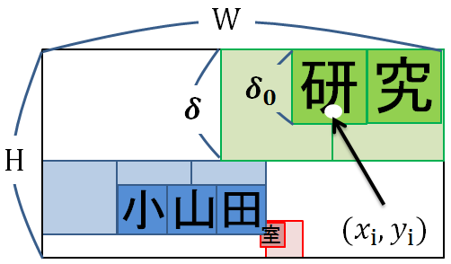
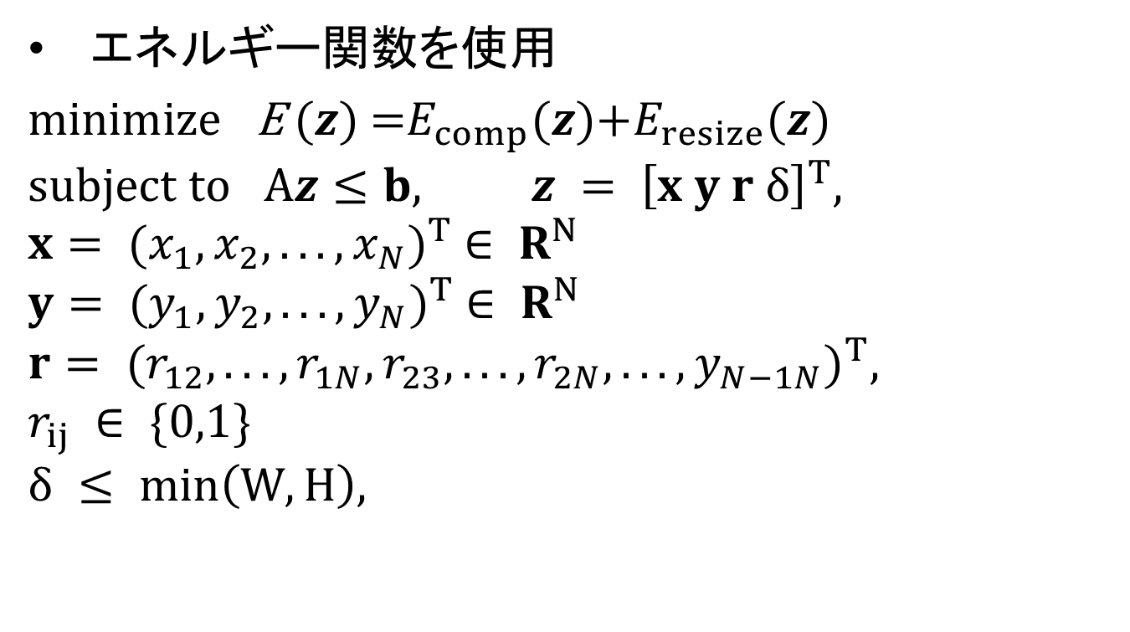
重複除去
エネルギー関数$を使用$
$\text{minimize} \text{E} \text{(}z\text{) =}E_{comp}\text{(}z\text{)+}E_{resize}\text{(}z\text{)}$
$$subject to \text{A}z≤b, z = {\left[x y r δ\right]}^{T},$$
$$x= {(x_{1},x_{2},...,x_{N})}^{T} ∈ R^{N}$$
$$y= {(y_{1},y_{2},...,y_{N})}^{T} ∈ R^{N}$$
$$r= {(r_{12},...,r_{1N},r_{23},...,{r_{2N},...,y}_{N−1N})}^{T},$$
$$r_{ij} ∈ \{0,1\}$$
$$δ ≤ min\left(W,H\right),$$
Notes:
１６：３０
単語の除去はErickらの提案した手法を参考にしました。
Erickらの提案手法は指定領域内でセルと呼ばれる正方形の中心座標を最適化する手法である.
この手法では, 最適化計算によって細胞間の相対的位置関係を保持しつつ, 細胞間の重複を阻止し, 指定領域の最大利用を達成する.
提案手法では単語内の1文字を1セル, 各単語を水平方向にセルが隣接する長方形と置き換え、単語の座標の最適化計算を行う.
ここでは2つのエネルギー関数のワの最小値に成るような変数を求めます。
変数はx,y,r,dの4つがあり. . $x, y$ は単語の重心座標, $r$ は単語の重複を防ぐための調整変数でバイナリ値である, $δ$は再編成後の最頻出語の辺の長さを表す変数である. A,$b$ は拘束条件を表す行列である.
右下の図が最適化前、後の単語の例です。
最適化前は文字がる正方形で、最適化語が薄く大きい正方形です
次に2つのエネルギー関数について説明します。

Slide 24
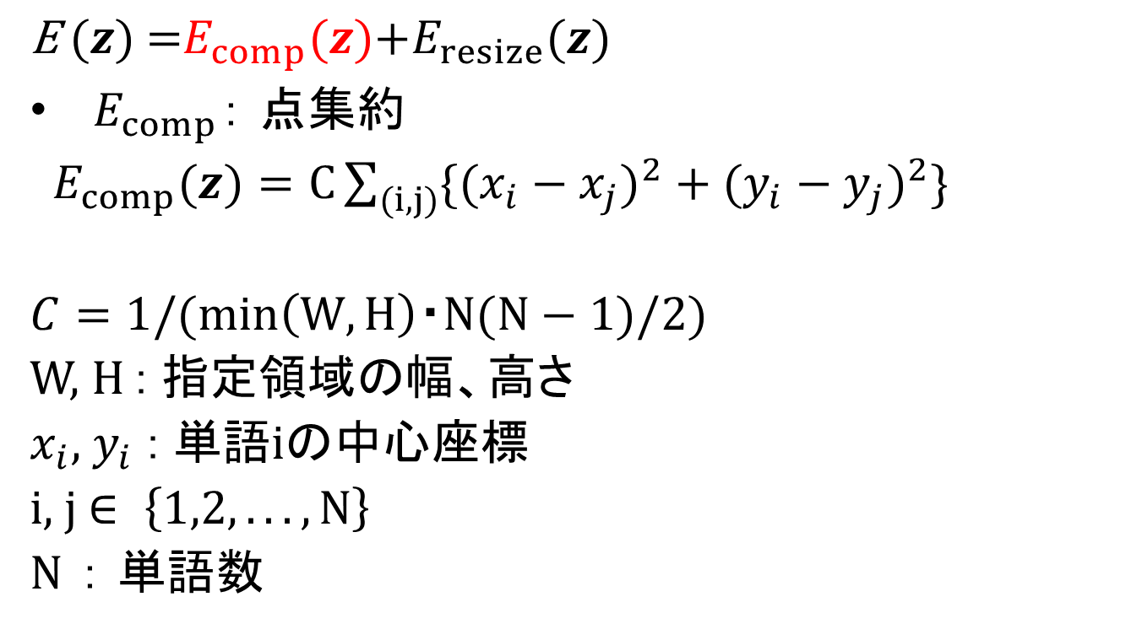
重複除去
$$\text{E}\text{ (}z\text{) =}E_{comp}\text{(}z\text{)}\text{+}E_{resize}\text{(}z\text{)}$$
$E_{comp}$： 点集約
$E_{comp}(z)=C\sum_{(i, j)}{\{({x_{i}−x_{j})}^{2}+{(y_{i}−y_{j})}^{2}\}}$
$$C=1/(min\left(W,H\right)・N(N−1)/2)$$
W, H : 指定領域の幅、高さ
$x_{i}$, $y_{i}$ : 単語iの中心座標
i, j $∈ \left\{1,2,...,N\right\}$
N ： 単語数
Notes:
エネルギー関数$E_{comp}\left(z\right)$は単語を集約させる目的を持ち, 以下の式で表す.
この関数が最小値になるのは、全ての単語の重心点が重なる時である。
Cは標準化定数である。

Slide 25
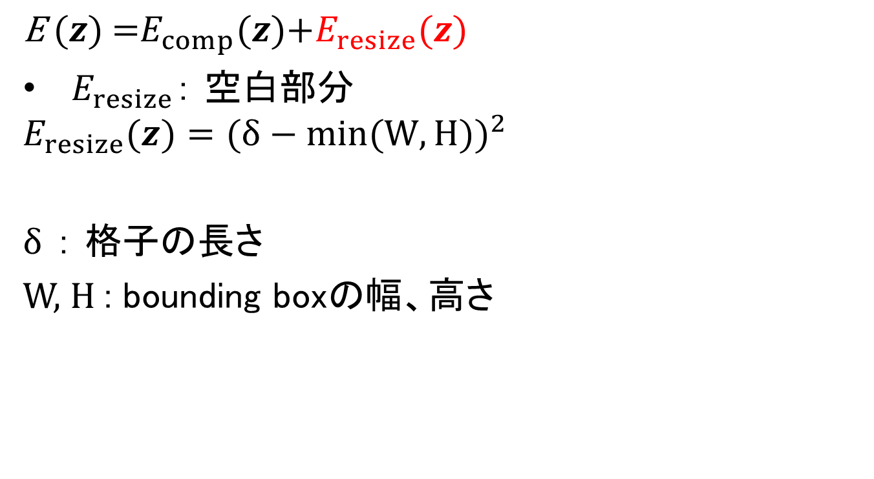
重複除去
$$\text{E}\text{ (}z\text{) =}E_{comp}\text{(}z\text{)+}E_{resize}\text{(}z\text{)}$$
$E_{resize}$： 空白部分
$$E_{resize}(z)=(δ−min(W,H))^{2}$$
$δ$ ： 格子の長さ
W, H : bounding boxの幅、高さ
Notes:
１７：５０
$エネルギー関数E_{resize}\left(z\right)$ は指定領域を最大に満たせるよう細胞の大きさを最適化する関数で以下の式で表される.
指定領域の短い辺の長さと最大の細胞の辺の長さが等しい場合に$E_{resize}\left(z\right) は最小になる.$
ここに制約条件を加える

Slide 26

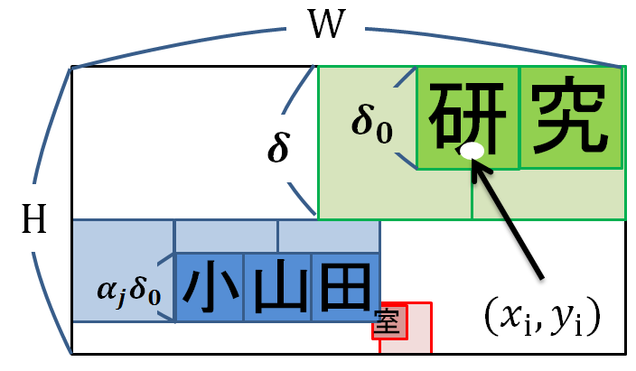
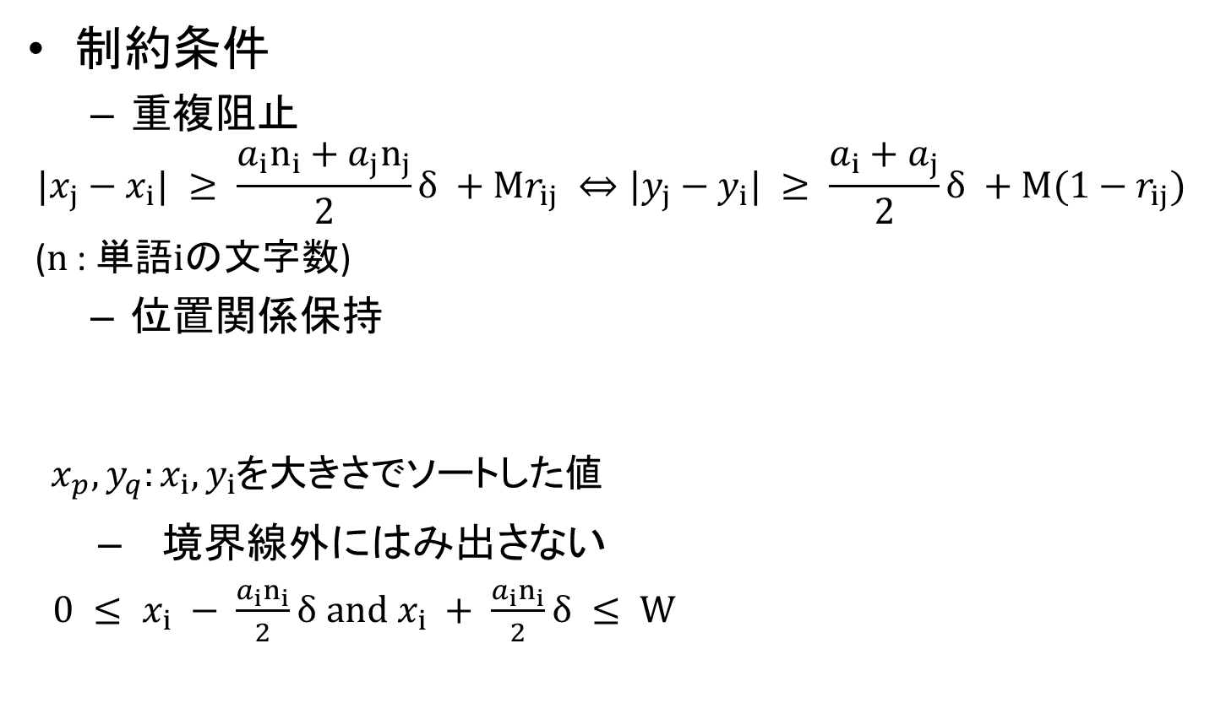
重複除去
制約条件
重複阻止
$${|x}_{j}−x_{i}| ≥ \frac{a_{i}n_{i}+a_{j}n_{j}}{2}δ +Mr_{ij} ⇔{|y}_{j}−y_{i}| ≥ \frac{a_{i}+a_{j}}{2}δ +M(1−r_{ij})$$
(n : 単語iの文字数)
位置関係保持
$x_{p},y_{q}:x_{i},y_{i}$を大きさでソートした値
境界線外にはみ出さない
$0 ≤ x_{i} − \frac{a_{i}n_{i}}{2}δ and x_{i} + \frac{a_{i}n_{i}}{2}δ ≤ W$
Notes:
~18:50
ひとつ目は単語間の重複を阻止する条件である。
各単語の重心間の距離が、各単語の水平方向の辺の長さの半分の和より大きくすることで重複を防ぐ。
2つ目の条件は位置関係保持である。
この条件により、水平方向、垂直方向での細胞の相対的位置関係を保存することが可能になる。
最後に、指定領域外に出ることの阻止条件である。
各単語の重心点から辺の半分を足す、引くした値が指定領域外にいるかの確認である。
以上の3条件を達成しつつエネルギー関数が最小になる座標を求める。

Slide 27
可視化プロセス
 | x | y
シンプル
軽い
安定
書く
安定する
安定
書く
軽い
シンプル
書きやすい
軽い
シンプル
評価構造
単語の配置座標
Word Cloud
評価構造内の
単語間距離行列作成
単語の重複除去
 | シンプル | 軽い | 安定 | 書く
シンプル
軽い
安定
書く
 | x | y
シンプル
軽い
安定
書く
安定
書く
軽い
シンプル
次元削減
単語間距離行列
単語の配置座標
Word Cloud
Notes:
~19:00
以上のような流れで可視化を行います。

Slide 28
インタラクション

Slide 29
目次
はじめに
提案手法
評価実験と結果、考察
まとめと今後の課題

Slide 30
評価実験
比較実験
提案手法を含む3種類の可視化手法によるタスク所要時間、正答率を比較
ユーザーフィードバック
比較実験参加者に実験後5段階評価アンケートと自由記述アンケートを実施
ケーススタディ
提案システムを用いた評価構造分析
Notes:
１９：３０
提案手法の評価のための実験
また、提案手法を用いた評価構造分析システムを提案したので、そちらについての評価を
ケーススタディを通して行いました。

Slide 31
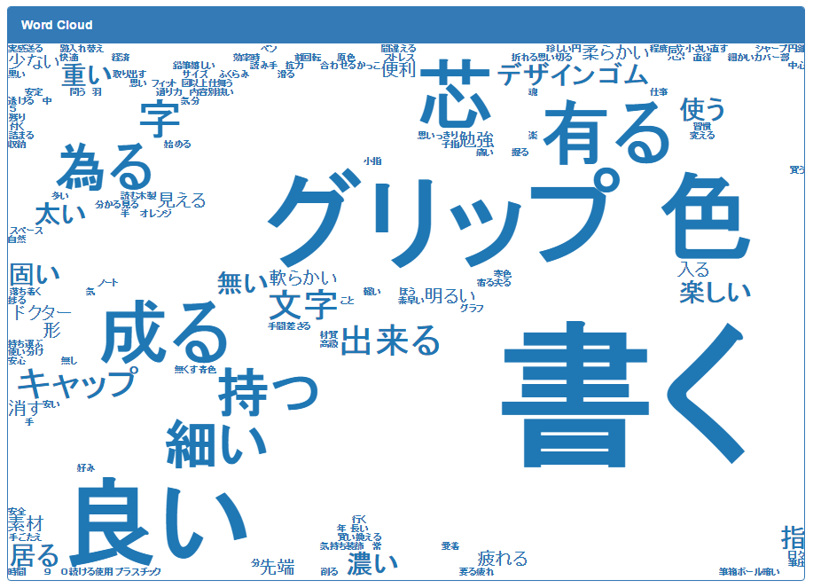
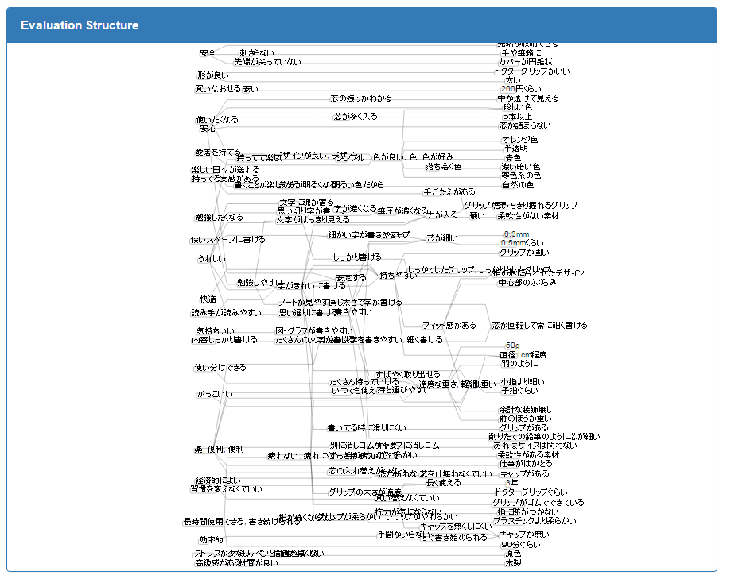
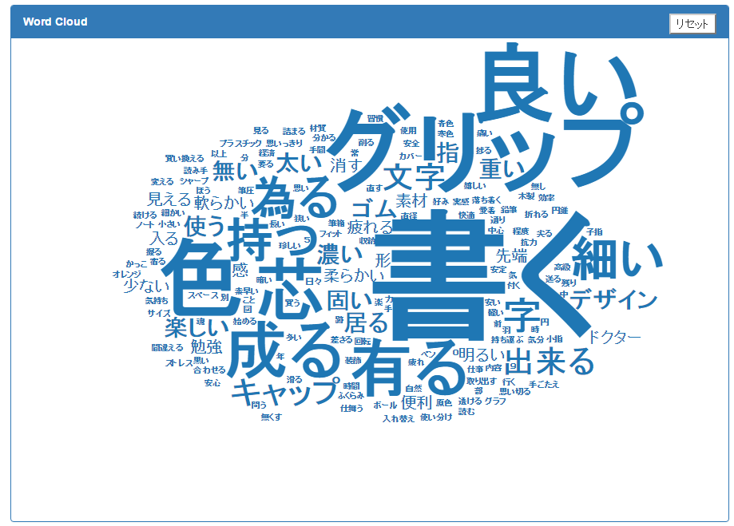
比較実験
比較対象
提案手法(Nword Cloud)
従来のネットワーク図(Network)
単語配置がランダムなWord Cloud（Rword Cloud）
Notes:
２０：００
はじめに比較実験の説明です
比較実験では3種類の可視化手法の比較を行いました
ネットワーク：提案手法の有効性
Rwordcloud:単語は市来さんの有効性

Slide 32
実験内容
評価構造のビジュアル分析に求められる要素
どのような評価項目が現れているかを見る。
選択した評価項目と関連する評価項目を見つける。
重要な評価項目を特定する。
Notes:
２１：００
比較実験を行う際に、評価構造分析に求められる要素の確認を行いました。
評価構造分析の熟練者に、評価構造分析に求める要素をインタビューした論文があり、
そこには以下の３要素が書かれていました。

Slide 33
実験内容
タスク内容
タスク1：評価構造内に存在する特定の評価項目を発見する
タスク2：評価構造内に存在する特定の単語と隣接する単語を発見する
タスク3：選択肢の中で、評価構造内で最も多く出現している単語を発見する
評価指標
時間
正答率
Notes:
２１：３０
１，どのような単語やフレーズが評価構造に使われているかが気になる
全体の概要をつかむ
→回答者のニーズをつかむため、予想外の要因をつかむため
２，→評価項目の上下関係は因果関係の仮説を表している
３，→頻出項目は参加者にとって重要な概念である

Slide 34
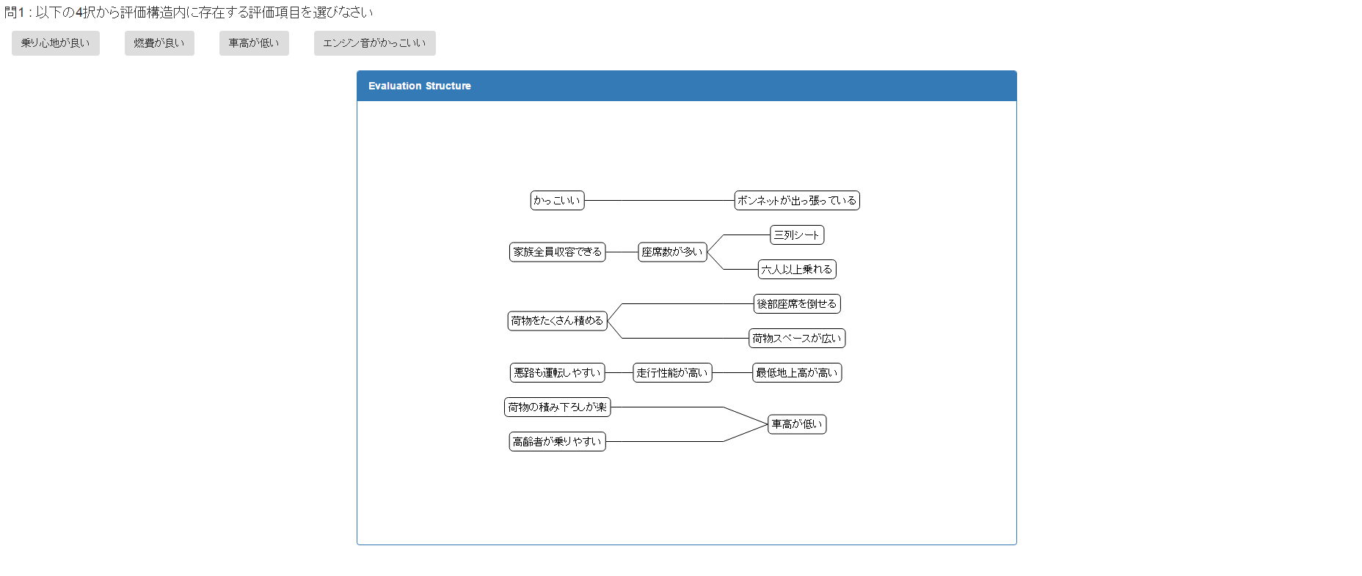
タスク1

Slide 35
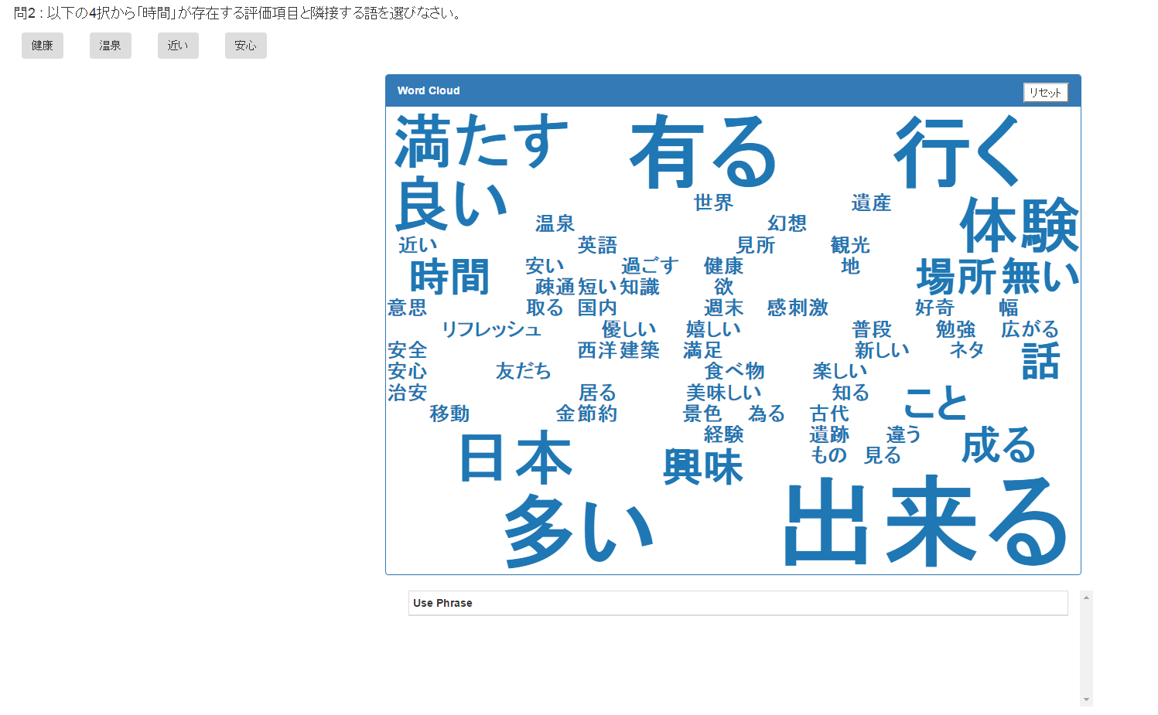
タスク2

Slide 36
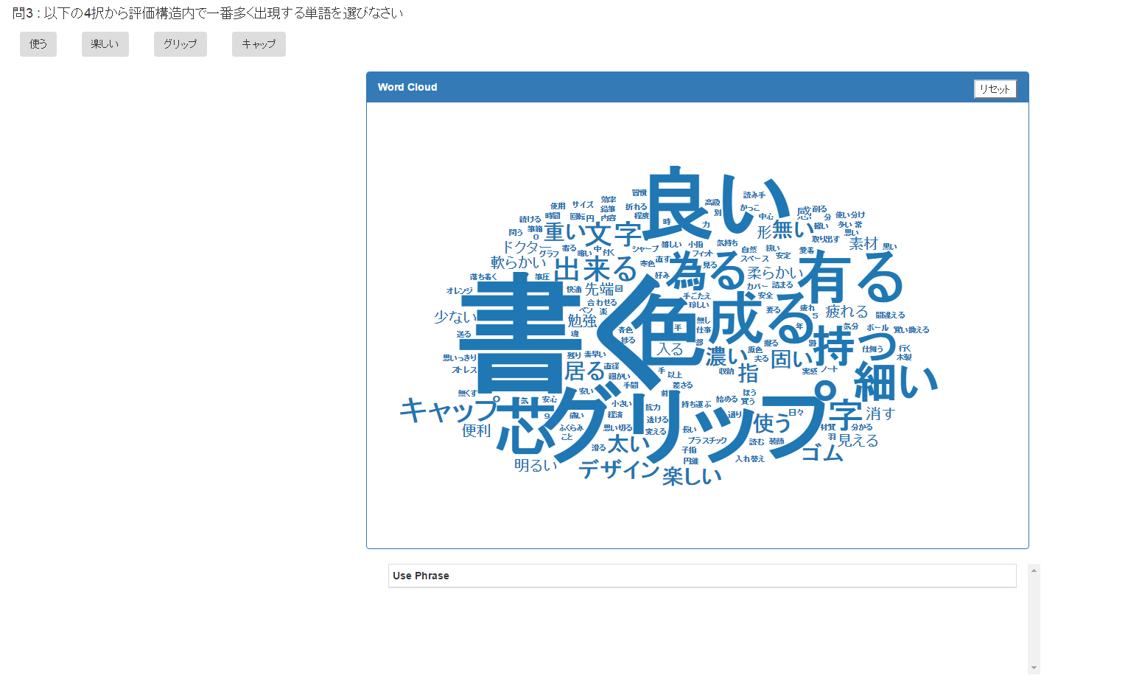
タスク3
Notes:
２２：００

Slide 37
比較実験
使用データ
実際のインタビューで得られた3種類の評価構造データ
1, 乗りたい自動車（ノード数15）
2, 行きたい旅行先（ノード数45）
3, 欲しいシャープペンシル（ノード数136）
実験参加者
10名

Slide 38
タスク所要時間結果
ノード数136で、2種類のWord Cloud～Network間に有意差が確認できた
→ノード数が増加した場合の評価項目発見に関して、
Word CloudがNetworkより優れていることが確認できた。
Notes:
T検定から、ノード数が136の時の提案手法～ネットワーク表示間のタスク所要時間には有意差があった。
評価構造への習熟度に応じてタスク時間が大きく変わり、分散値が大きくなったので、順位を用いた有意差検定も同時に行った。
タスク所要時間の順位も同様に、ノード数が136の時の提案手法～ネットワーク表示間には有意差があった。

Slide 39
タスク所要時間結果
ノード数136で、Nword Cloud～ Rword Cloud間に有意差が確認できた
→Word Cloudの単語座標を評価構造内での位置関係から決定することで、関係性が分かりやすくなった。
Notes:
T検定から、ノード数が136の時の提案手法～単語をランダム配置したワードクラウド間のタスク所要時間には有意差があった。
評価構造への習熟度に応じてタスク時間が大きく変わり、分散値が大きくなったので、順位を用いた有意差検定も同時に行った。
タスク所要時間の順位も同様に、ノード数が136の時の提案手法～単語をランダム配置したワードクラウド間には有意差があった。

Slide 40
タスク所要時間結果
ノード数が136の場合、Nword Cloud ～ Network間に有意差は確認できなかった
Notes:
提案手法～ネットワーク表示間、提案手法～単語をランダム配置したワードクラウド間共に有意差はなかった。

Slide 41
タスク正答率結果
全てのタスク、ノード数で手法間の有意差は確認できなかった
Notes:
２４：００

Slide 42
考察
ノード数が増加した場合の評価項目発見に関して、Nword CloudがNetworkより優れていることが確認できた。
Word Cloudの単語座標計算によって評価構造内の関係性の可視化を行えた。

Slide 43
ユーザーフィードバック
5段階評価アンケート(そう思う 5~1 そう思わない)
多くの人が共有する評価項目を発見することに有効であるか
評価項目間の因果関係を発見することに有効であるか
Nword Cloudに対する自由記述アンケート

Slide 44
5段階評価アンケート結果
Notes:
有意差はなし

Slide 45
自由記述アンケート結果
Nword Cloudについて
評価構造を概観することができた
単語の距離感から関係性の予想ができた
空白部分が多かった
単語が横に配置された場合に単語の切れ目が認識しづらい
インタラクションについて
単語の関係性が色、線で表示されるのは分かりやすい
単語の探索機能がほしい
Notes:
２６：００

Slide 46
考察
Nword Cloudは評価項目間の因果関係をNetworkと同レベルに可視化できていることが確認できた。
タスク所要時間では確認できなかった、多くの人が共有する評価項目の発見に関するNword Cloudの優位性を確認することができた。

Slide 47
改善点
より上位及び下位の評価項目を知りたい
隣接する評価項目の詳細情報がわからない
評価構造の概観や関係性が分かりやすくなったが、評価構造の分析ではインタラクションを加える必要がある
Nword Cloudを用いたシステムを提案
Notes:
２６：４５
提案システムの立ち位置説明

Slide 48
ケーススタディ
あるグループの旅行先選定についての議論に使用
分析者
3人（グループメンバー）
使用データ
グループメンバー全員の「行きたい旅行先」の評価構造
手順
評価構造の概観
注目単語の詳細情報の探索
注目評価項目の上位及び下位の評価項目探索
Notes:
２７：１５

Slide 49
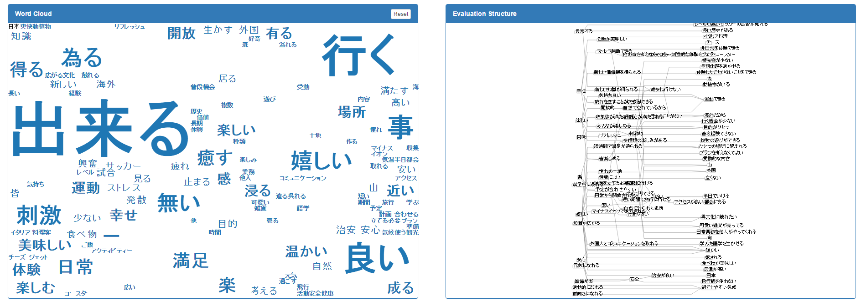
評価構造の概観

Slide 50
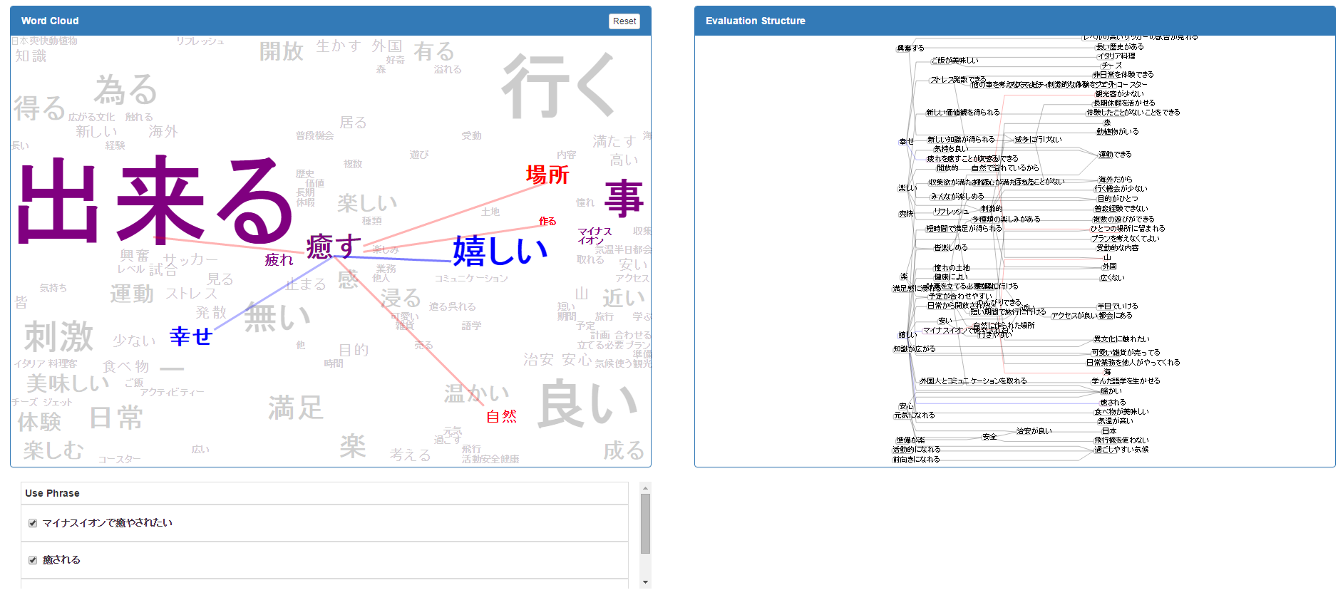
注目単語の詳細情報の探索

Slide 51
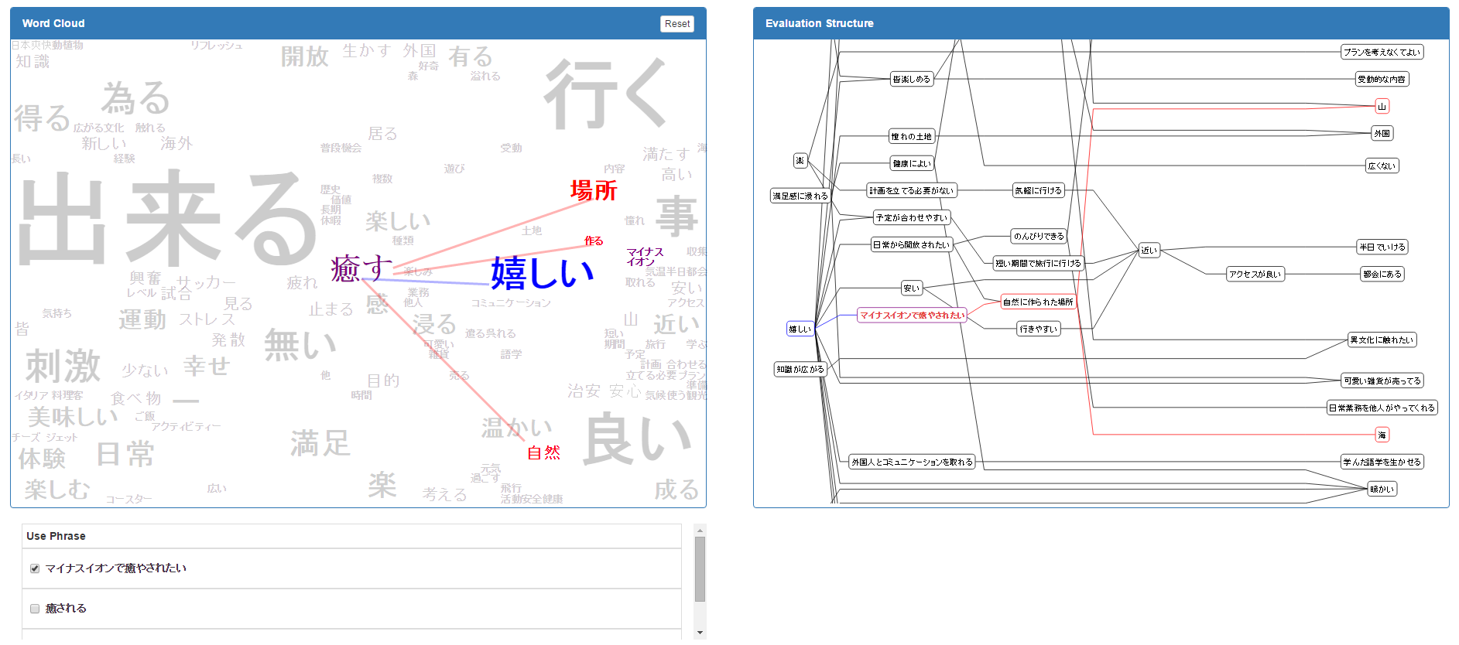
注目評価項目の上位及び下位の評価項目探索
Notes:
２９：００
案：小笠原諸島 刺激、マイナスイオン

Slide 52
考察
4種類の観点から有効性を確認できた
評価構造の概観
重要な評価項目の発見
評価項目の関係性の把握
評価項目のグループ分け
Notes:
２９：２０

Slide 53
改善点
評価項目と回答者の関係の表示
Word Cloudの空白部分の削減
単語配置
システムの機能追加(単語検索機能)
Notes:
２９：４０

Slide 54
目次
はじめに
提案手法
評価実験と結果、考察
まとめと今後の課題

Slide 55
まとめ
本研究では、評価構造内の単語の距離関係を計算する手法を提案し、可視化した
提案手法を用いた評価構造分析システムの開発を行った
評価実験から、提案手法はネットワーク図と比較し、視認性の高い可視化手法であることを確認した
評価実験から、提案システムが評価構造分析において有効であることを確認した
Notes:
以上で発表を終わります。ご成長ありがとうございました。
約1分

Slide 56
今後の課題
レイアウト
単語の座標
単語のフォントサイズ
Word Cloudの空白部分の削減
インタラクション
評価項目と回答者の関係の表示
より上位及び下位の評価項目の可視化
その他
座標計算速度の向上

Slide 58
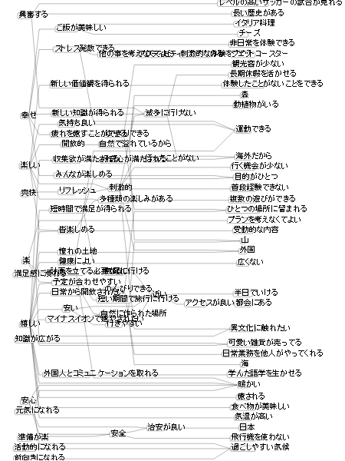
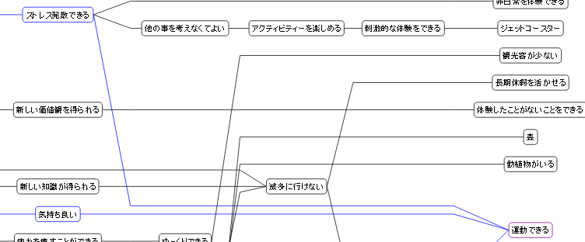
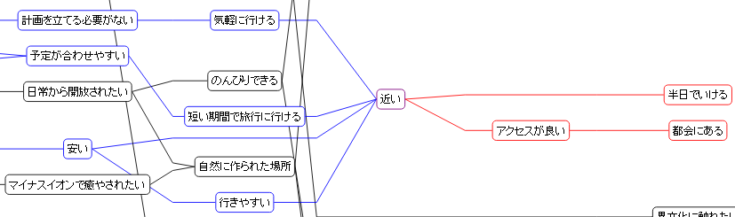
評価項目のグループ分け

Slide 59
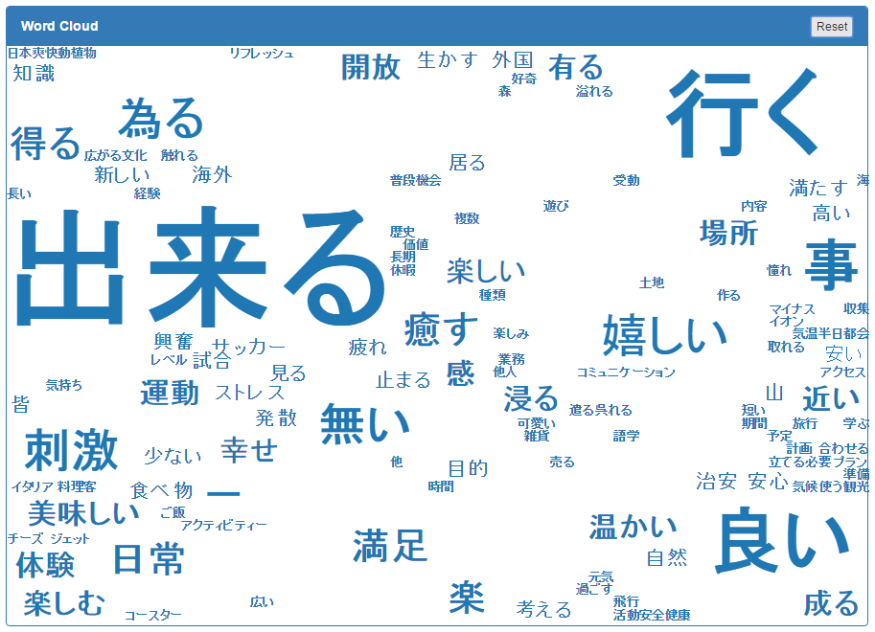
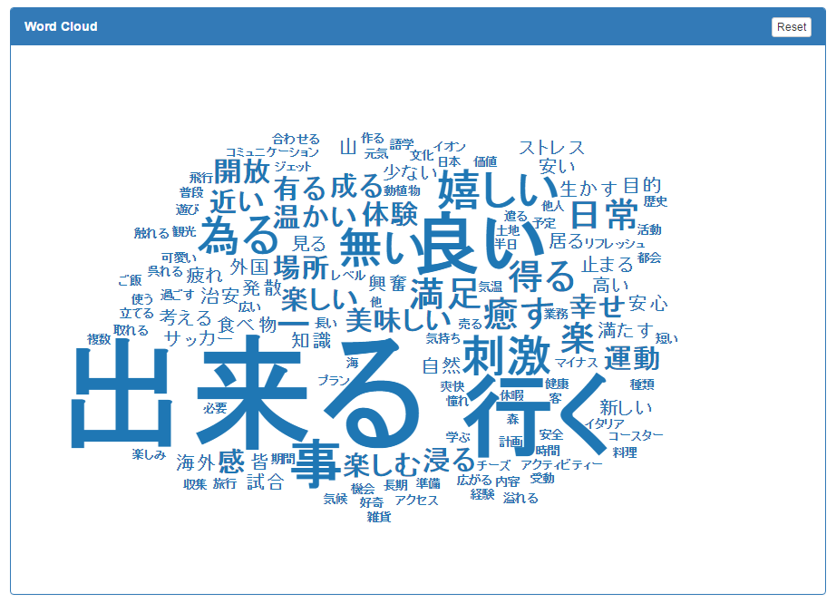
評価項目のグループ分け

Slide 60
可視化の流れ
持つ
持ち運び
細い
軽い
易い
グリップ
書く
持つ
易い
持つ
細い
持ち運び
書く
軽い
細い
グリップ
グリップ
易い
持ち運び
軽い
書く
Notes:
評価項目の文章を形態素解析で形態素に分解、
形態素間の距離行列を作成する、ネットワーク図を作成
それをもとにMDSで2次元空間に配置するよう座標計算
単語の重複、空白が多いレイアウトなので、そこを改善した単語座標を再計算

Slide 61
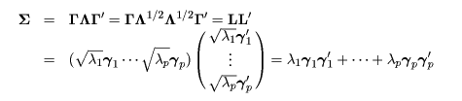
MDS
ヤングハウスホルダー
要素の値が距離の２乗である距離行列D(２)
スペクトル分解
Σ は，直交行列 Γ と対角行列 Λ により，1,2番目に大きい固有値λ取り出し固有ベクトルを求める

